Slide 1
Модуль системы освещения Умного дома
Команда SAY Inc.

Slide 2
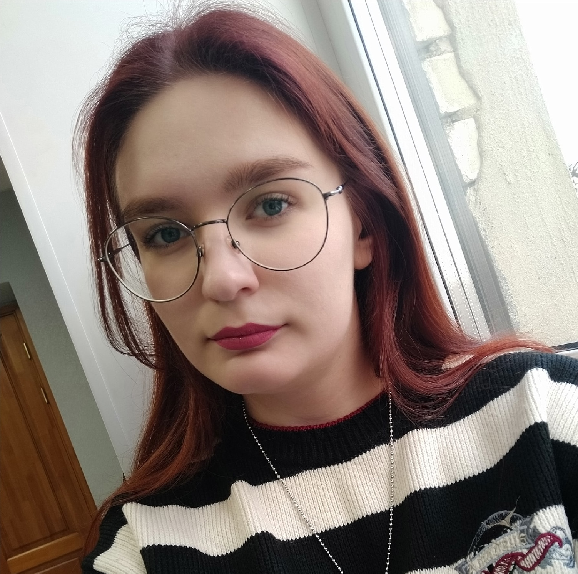
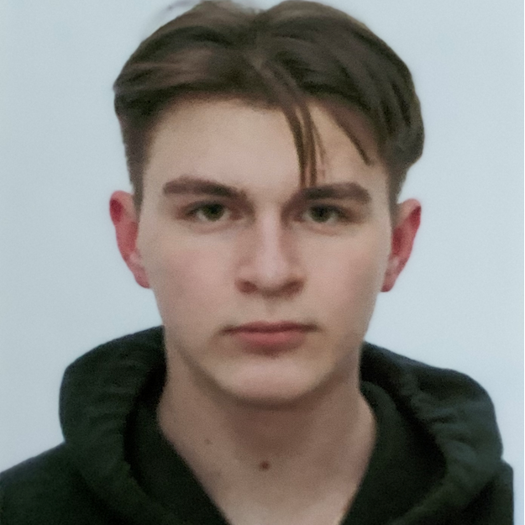
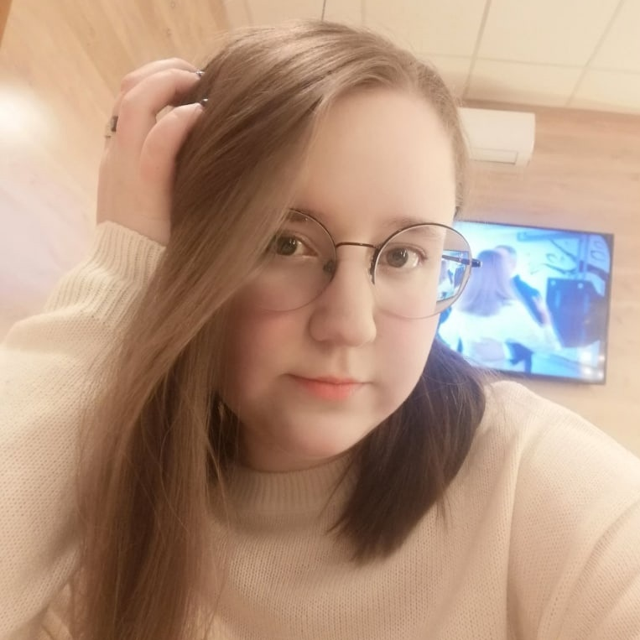
Команда
Сосновская Юлия
тимлид
Федосеев Александр
разработчик
Белякова Алёна
аналитик
02

Slide 3
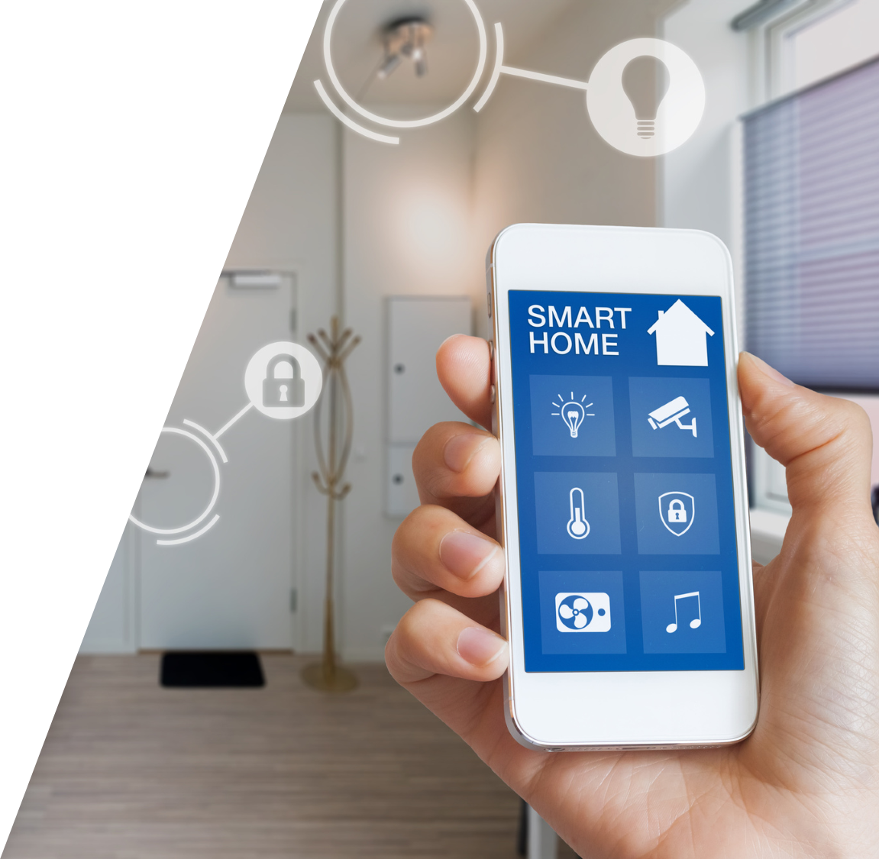
Люди стремятся к комфорту в повседневной жизни
Система Умный дом повышает качество жизни за счет автоматизации простых бытовых вещей, но не существует единой системы, удобной в использовании для людей разных социальных слоев
03

Slide 4
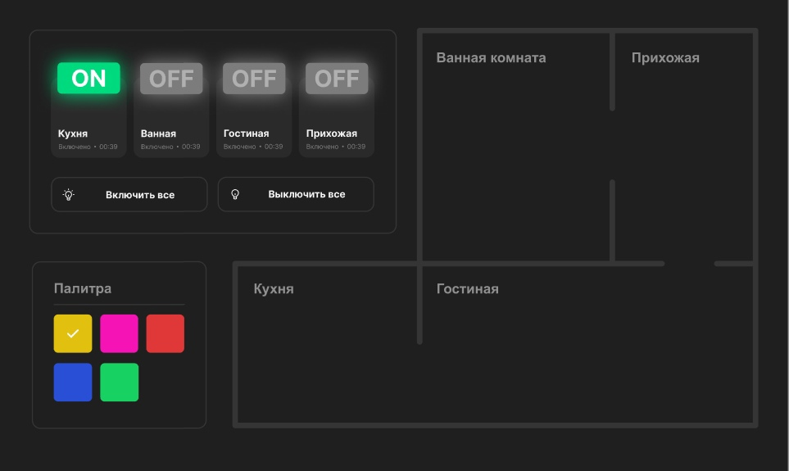
Идея нашего проекта
Модуль системы освещения, управляемый через Web-интерфейс, имеющий функции включения/выключения света и выбора цвета светодиодов с наглядным отображением
04

Slide 5
Интересы аудитории
Потенциальные пользователи
Самые занятые социальные группы – студенты и работающие люди
Потребность в использовании
Желание дистанционно управлять освещением в отдалении от настенных выключателей
Мотивация к использованию
Исключение воздействия на психоэмоциональное состояние человека со стороны бытовых процессов
05

Slide 6
Результаты опроса касательно продукта
Из них:
93%
65%
Имеют опыт взаимодействия с аналогичными системами
82%
Считают данный опыт положительным
Опрошенных людей проявили интерес к тематике проекта
06
В опросе принял участие 81 человек

Slide 7
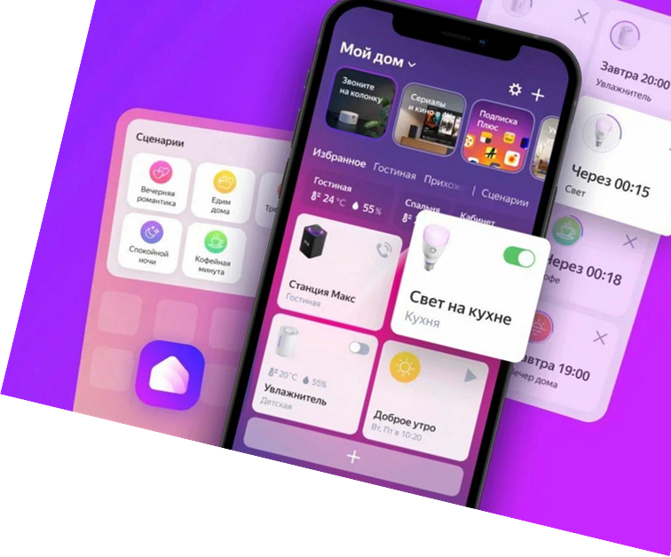
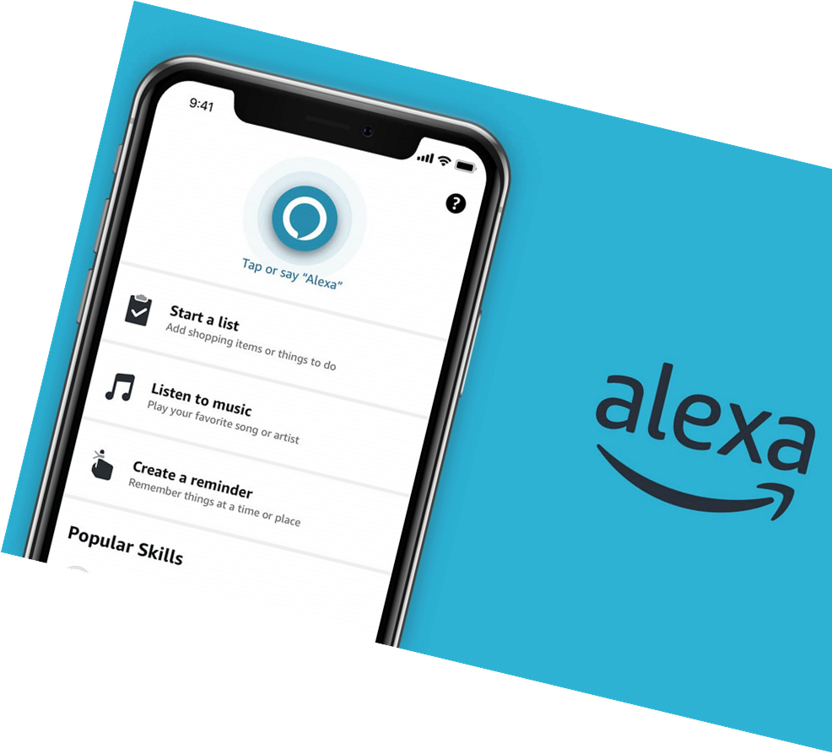
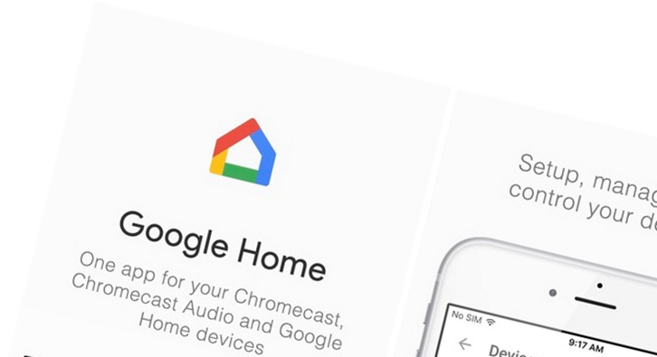
Рынок
Аналоги, конкуренция
Главные конкуренты относительно направленности нашего продукта – такие системы-гиганты, как Amazon Alexa, Google Home и Умный дом от Яндекса
Наше преимущество: более бюджетное и доступное решение для русскоязычных пользователей среднего класса в современных реалиях
07

Slide 8
Требования к продукту и MVP
Нефункциональные требования:
Удобный и понятный интерфейс
Возможность использования с любого устройства, имеющего доступ к Интернету
Функциональные требования:
Включение/выключение света во всех комнатах вместе и в каждой по-отдельности
Выбор цвета светодиодов
Наглядное отображение работы освещения на плане квартиры
08

Slide 9
Технологический стек
09

Slide 10
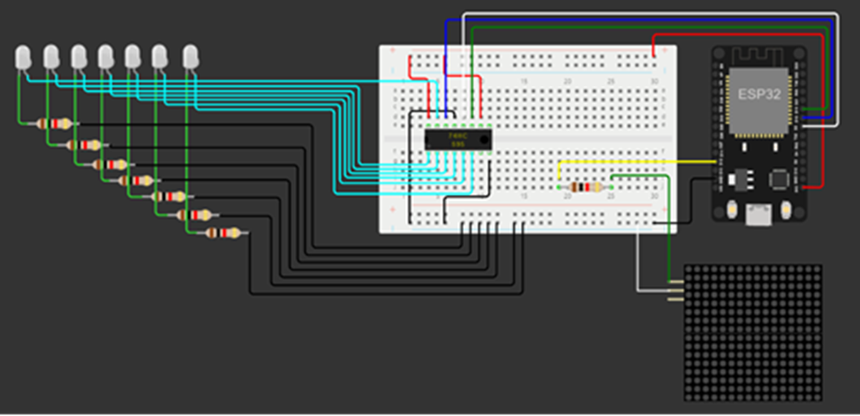
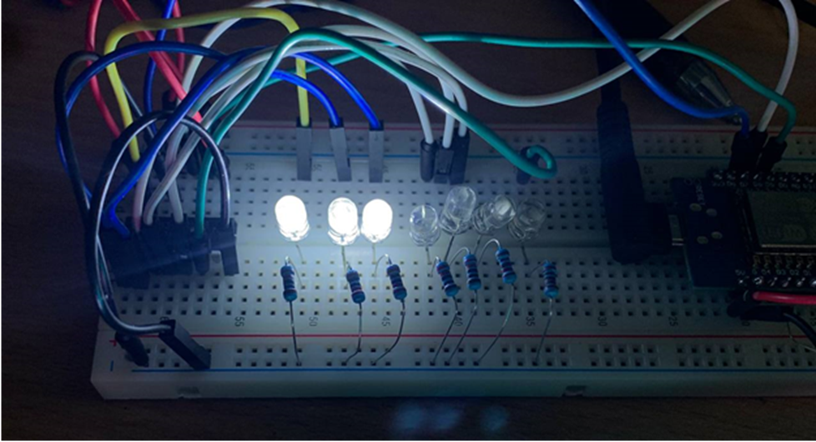
Схема модуля
Светодиоды, имитирующие лампочки в разных комнатах
10

Slide 11
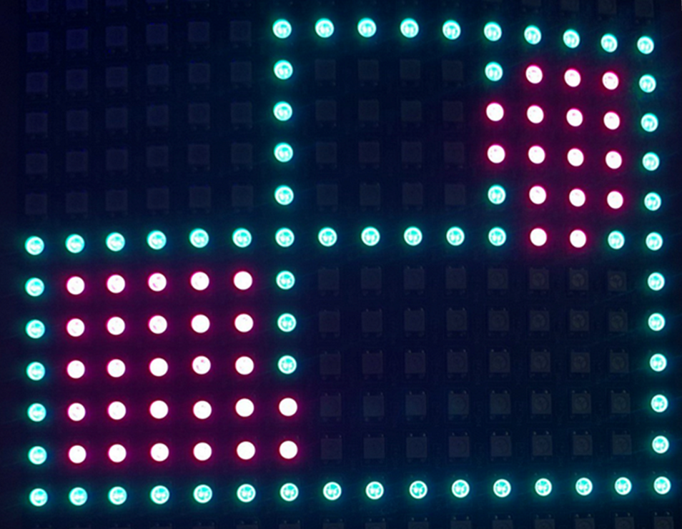
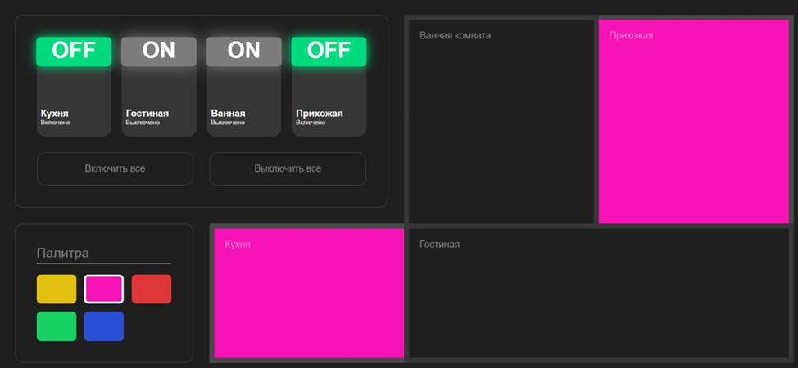
Схема квартиры на светодиодной матрице
Web-интерфейс
11

Slide 12
Демонстрационное видео работы модуля освещения
https://drive.google.com/file/d/1DzOkPjs6ngDaiV8oOpOwEfREEkn_Z118/view?usp=sharing
12

Slide 13
Контакты команды:
Сосновская Юлия
тимлид @j_sovl
Федосеев Александр
разработчик @alexxandr7
Белякова Алёна
аналитик @alina_ruby
13

Slide 14
Спасибо за внимание!
Презентацию подготовила команда: SAY Inc.
14

